Slide 1
শুভেচ্ছা
মোঃ লুৎফুল কবির ভুঁইয়া
সহকারী শিক্ষক
এ.এল.খান উ/বি।
চান্দগাঁও,চট্টগ্রাম।
Mobile :01819873735
E-mail:lutful_4208@yahoo.com

Slide 2
জীব বিজ্ঞান
৯ম শ্রেণি
সময় ৫০ মিনিট

Slide 3
শিখনফল
এ পাঠ শেষে শিক্ষার্থীরা :-
দাঁতের সঙ্গা বলতে পারবে।
দাঁতের গঠন ব্যাখ্যা করতে পারবে।
দাঁতের কাজ বিশ্লেষণ করতে পারবে।
দাঁতের গুরুত্ব বিশ্লেষণ করতে পারবে।

Slide 4
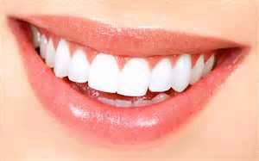
কিসের ছবি?
দাঁতের

Slide 5
দাঁত
৫ম অধ্যায়
(খাদ্য, পুষ্টি,পরিপাক)
পৃষ্ঠা নং ৭২-৭৩

Slide 6
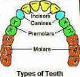
দাঁতের প্রকার ভেদ
কর্তন
ছেদন
অগ্রপেষন
পেষন

Slide 7
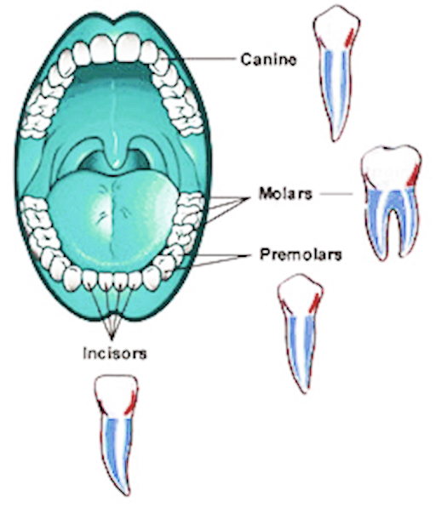
দাঁতের অবস্থান ভেদে গঠন
ছেদন
পেষন
অগ্রপেষন
কর্তন

Slide 8
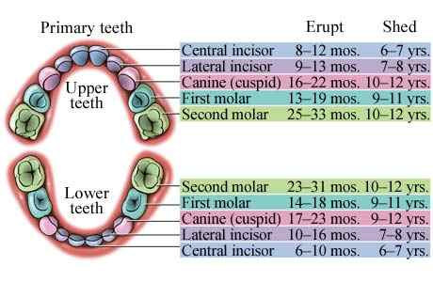

Slide 9
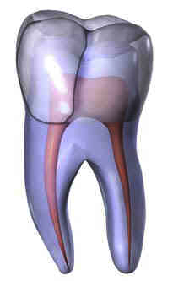
মুকুট
গ্রীবা
মূল
দাঁতের বাহ্যিক গঠন

Slide 10
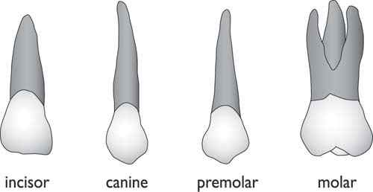
কাজ:
এই দাঁত দিয়ে খাবার
কেটে টুকরা করা হয়।
কর্তন

Slide 11
কাজ:
এই দাঁত দিয়ে খাবার ছেঁড়া হয়।
ছেদন

Slide 12
কাজ:
এই দাঁত দিয়ে
চর্বন, পেষণ
উভয় কাজ করা হয়।
অগ্রপেষন

Slide 13
কাজ:
খাদ্যবস্তু চর্বন ও পেষণে ব্যবহৃত হয়।
পেষণ

Slide 14
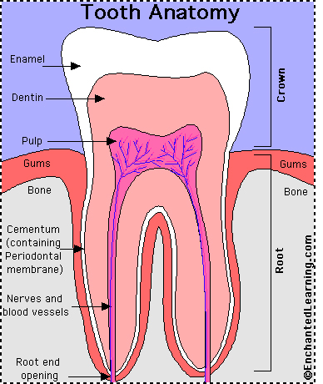
দাঁতের লম্বচ্ছেদ
এনামেল
ডেন্টিন
দন্তমজ্জা
সিমেন্ট

Slide 15
দাঁত
দন্ত মজ্জা
মাড়ি
চোয়ালের অস্থি
দাঁতের মজ্জায় খাদ্য ও অক্সিজেন সর্বরাহ করে ।
চিত্র : পেষণ দাঁতরে লম্বচ্ছেদ

Slide 16
দলীয় কাজ
কর্তন দাঁত ও পেষন দাঁতের পার্থক্য কর।

Slide 17
উত্তর বলি
ক. মানব দেহের সবচেয়ে শক্ত অংশের নাম কি?
খ. নীচের চোয়ালে কয়টি দাঁত থাকে?
গ. স্থায়ী দাঁত কি?
ঘ. কত বছর বয়সে স্থায়ী দাঁত উঠে?

Slide 18
বাড়ীর কাজ
একটি আদর্শ দাঁতের চিহ্নিত চিত্র অংকন কর।

Slide 19
ধন্যবাদ

